Slide 1
Actualización del
Plan de Desarrollo Institucional
17 de marzo de 2009

Slide 2
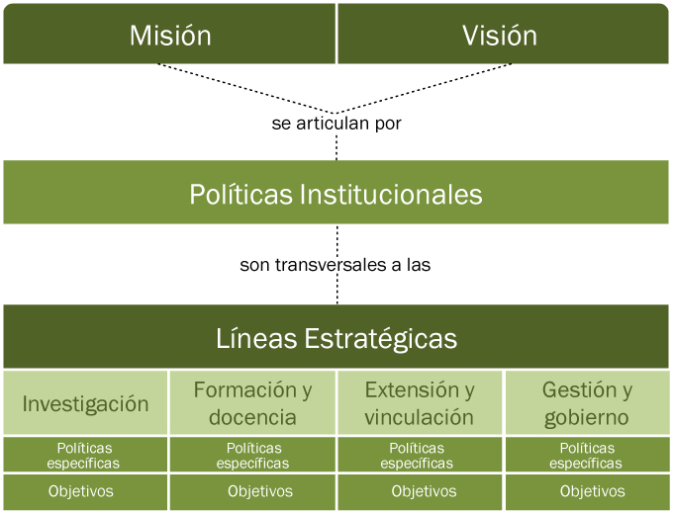
Estructura del PDI, Visión 2030
Notes:
2

Slide 3
Estructura del PDI, Visión 2030
ENTIDADES QUE ENVIARON OBSERVACIONES
CUAAD | Centro Universitario de Arte Arquitectura y Diseño
CUCBA | Centro Universitario de Ciencias Biológicas y Agropecuarias
CUCS | Centro Universitario de Ciencias de la Salud
CUALTOS | Centro Universitario de los Altos
CUCIENEGA | Centro Universitario de la Ciénega
CUVALLES | Centro Universitario de los Valles
CUSUR | Centro Universitario del Sur
SUV | Sistema de Universidad Virtual
Notes:
3

Slide 4
Misión
La Universidad de Guadalajara es la Red Universitaria del Estado de Jalisco, pública y autónoma, con vocación internacional y compromiso social, que satisface las necesidades educativas de nivel medio superior y superior, de investigación científica y tecnológica y de extensión para incidir en el desarrollo sustentable e incluyente de la sociedad. Respetuosa de la diversidad cultural y honrando los principios de justicia social, convivencia democrática y prosperidad colectiva.

Slide 5
Visión 2030
Es una Red Universitaria con reconocimiento internacional, incluyente, flexible y dinámica; líder en las transformaciones de la sociedad, a través de formas innovadoras de producción y socialización de conocimiento.

Slide 6
Líneas estratégicas
Investigación
Formación y docencia
Extensión y vinculación
Gestión y gobierno

Slide 7
POLÍTICAS INSTITUCIONALES
Integración 6 de marzo 2009 por la Comisión del CR
1.- Funcionar como una red colaborativa y subsidiaria para el desarrollo de las funciones sustantivas, que promueva la integración e interacción entre la educación media superior y superior.
2.- Impulsar el desarrollo equilibrado de las entidades de la Red para atender la demanda educativa en las regiones del Estado en las distintas modalidades de educación.
3.- Fomentar una cultura de innovación y calidad en todas las actividades universitarias.
4.- Promover la internacionalización en las diferentes funciones sustantivas y adjetivas de la institución.
5.- Promover el compromiso social e impulsar la vinculación con el entorno en el ejercicio de las funciones sustantivas.
6.- Fomentar la sustentabilidad financiera de la institución optimizando el uso de los recursos.
7.- Promover la equidad, el desarrollo sustentable y la conciencia ecológica.

Slide 8
Políticas por línea estratégica: INVESTIGACIÓN
POLÍTICAS QUE ORIENTAN LA LÍNEA ESTRATÉGICA DE INVESTIGACIÓN
Integración 6 de marzo 2009 por la Comisión del CR
1.- Impulsar la investigación científica y tecnológica pertinente y con reconocimiento internacional.
2.- Aprovechar las áreas de oportunidad para investigación de punta.
3.- Fomentar la investigación en todos los niveles educativos y su vinculación con los planes y programas de estudio.
4.- Fomentar el trabajo colaborativo entre los grupos de investigación de la Red que tengan líneas de investigación afines.

Slide 9
Objetivos por línea estratégica: INVESTIGACIÓN
OBJETIVOS ESTRATÉGICOS DE INVESTIGACIÓN
Integración 6 de marzo 2009 por la Comisión del CR
1.- Consolidar grupos de investigación con reconocimiento en los ámbitos nacional e internacional.
2.- Desarrollar redes de colaboración entre grupos de investigación a nivel nacional e internacional fomentando la participación de las entidades de la Red.
3- Vincular la investigación con las necesidades de los sectores público, social y privado.
4.- Promover la formación de recursos humanos para la investigación en los diferentes niveles educativos.
5.- Compartir la infraestructura de investigación en la Red Universitaria.

Slide 10
Políticas por línea estratégica: FORMACIÓN Y DOCENCIA
POLÍTICAS QUE ORIENTAN LA LÍNEA ESTRATÉGICA DE FORMACIÓN Y DOCENCIA
Integración 06 de marzo 2009 por la Comisión del CR
1.- Impulsar la profesionalización de la planta académica para cumplir con estándares nacionales e internacionales.
2.- Atender las necesidades de renovación generacional de la planta académica.
3.- Promover un modelo educativo enfocado en el estudiante y centrado en el aprendizaje, apoyado en las mejores prácticas pedagógicas y en las tecnologías de la información y la comunicación.
4.- Estimular la movilidad de estudiantes y profesores entre las entidades de la Red.
5.- Asegurar la calidad de los programas educativos en la Red.
6.- Atender la demanda educativa en las regiones del Estado a través de diversas modalidades de educación.
7.- Formar a los estudiantes en una diversidad de ambientes interculturales y académicos.

Slide 11
Objetivos por línea estratégica: FORMACIÓN Y DOCENCIA
OBJETIVOS ESTRATÉGICOS DE FORMACIÓN Y DOCENCIA
Integración 6 de marzo 2009 por la Comisión del CR
1.- Consolidar una planta de profesores de calidad reconocida nacional e internacionalmente.
2.- Crear programas para la renovación de la planta académica y las necesidades de personal.
3.- Llevar al cabo una reforma curricular basada en la innovación, la flexibilidad y las necesidades sociales.
4.- Consolidar un programa de apoyo integral a los estudiantes.
5.- Garantizar el funcionamiento pleno del modelo departamental y del sistema de créditos en la Red Universitaria.
6.- Fortalecer los programas de movilidad docente y estudiantil en los ámbitos institucional, nacional e internacional.
7.- Acreditar los programas educativos de la Red Universitaria, nacional e internacionalmente.
8.- Ampliar la cobertura educativa a través de modalidades no convencionales.
9.- Diseñar y operar programas académicos en red.

Slide 12
Políticas por línea estratégica: EXTENSIÓN Y VINCULACIÓN
POLÍTICAS QUE ORIENTAN LA LÍNEA ESTRATÉGICA DE EXTENSIÓN Y VINCULACIÓN
Integración 6 de marzo 2009 por la Comisión del CR
1.- Fortalecer la extensión y la vinculación para apoyar la solución de los problemas del entorno.
2.- Promover la cultura, el arte y el deporte como parte del desarrollo integral del estudiante.
3.- Preservar, acrecentar y difundir el patrimonio cultural y la promoción de las artes en México y el mundo.
4.- Promover la desconcentración de las actividades de difusión cultural en el Estado a través de la Red Universitaria.

Slide 13
Objetivos por línea estratégica: EXTENSIÓN Y VINCULACIÓN
OBJETIVOS ESTRATÉGICOS DE EXTENSIÓN Y VINCULACIÓN
Integración 6 de marzo 2009 por la Comisión del CR
1.- Consolidar los programas de vinculación con los sectores público, social y privado.
2.- Prestar un servicio social eficiente, eficaz, y orientado a atender los problemas del entorno.
3.- Incrementar la participación de la comunidad universitaria en actividades culturales, artísticas y deportivas.
4.- Fortalecer el desarrollo artístico y cultural de las regiones, a través de la Red Universitaria.
5.- Difundir los avances científicos y tecnológicos que se generan en la institución para contribuir al desarrollo sustentable.
6.- Promover la creación artística de México y el mundo.

Slide 14
Políticas por línea estratégica: GESTIÓN Y GOBIERNO
POLÍTICAS QUE ORIENTAN LA LÍNEA ESTRATÉGICA DE GESTIÓN Y GOBIERNO
Integración 6 de marzo 2009 por la Comisión del CR
1.- Mantener un sistema de gestión eficiente, transparente y desconcentrado.
2.- Garantizar el desarrollo equilibrado de los recursos humanos, financieros, de infraestructura y equipamiento entre las entidades de la Red.
3.- Mantener la gobernabilidad universitaria que garantice el prestigio académico y la autonomía institucional.
4.- Asegurar la congruencia entre las políticas institucionales y el presupuesto.

Slide 15
Objetivos por línea estratégica: GESTIÓN Y GOBIERNO
OBJETIVOS ESTRATÉGICOS DE GESTIÓN Y GOBIERNO
Integración 6 de marzo 2009 por la Comisión del CR
1.- Establecer un proceso permanente de evaluación del cumplimiento de los compromisos institucionales establecidos en el Plan de Desarrollo Institucional.
2.- Fortalecer el sistema de información institucional bajo esquemas de integralidad, confiabilidad y eficacia que transparente el quehacer universitario.
3.- Operar programas en apoyo al desarrollo sustentable de la región.
4. - Asegurar el funcionamiento del sistema de pensiones de la universidad.
5.- Reducir las asimetrías de las entidades de la Red en cuanto a recursos humanos, infraestructura y equipamiento.
6.- Fortalecer la toma de decisiones colegiadas con sustento en una normatividad pertinente y actualizada.

Slide 16
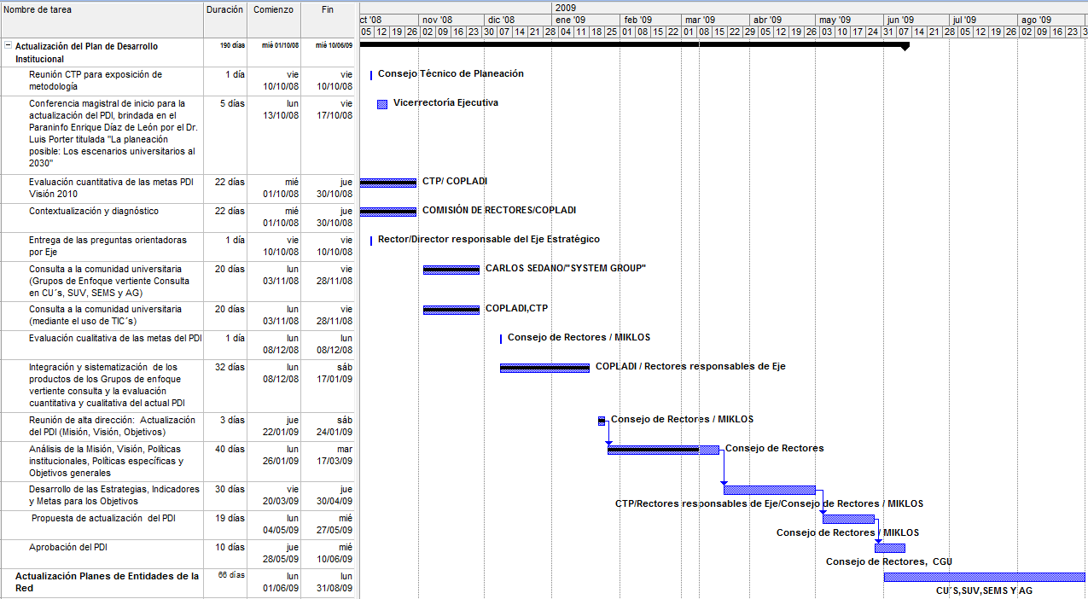
Cronograma PDI
Actividad realizada
En proceso
Por realizar en fecha programada

Slide 17
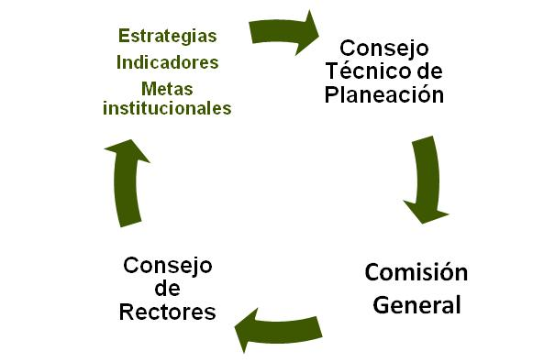
Talleres para el establecimiento de las estrategias, indicadores y metas institucionales
2009
Una vez que el Consejo de Rectores haya construido la Misión, Visión, Líneas Estratégicas y Objetivos, el Consejo Técnico de Planeación en conjunto con la Comisión que designe el Consejo de Rectores se darán a la tarea de establecer las estrategias para el logro de los objetivos, los indicadores institucionales para medir avance de los objetivos y metas institucionales a los horizontes temporales definidos. El Consejo Técnico será convocado el próximo jueves 19 de marzo en las instalaciones del CUCS.
Documento de contexto
Estrategias
Indicadores
Metas institucionales
Notes:
17

